Slide 1


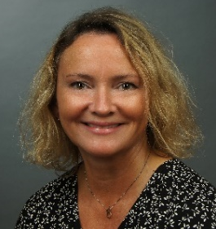
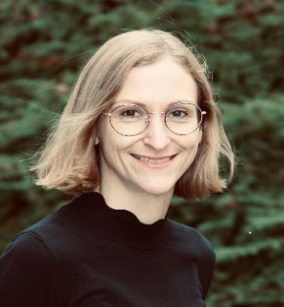
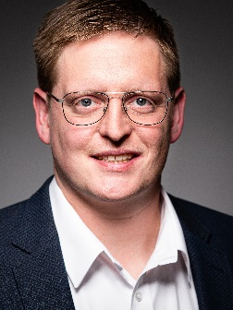
Erasmus+
Netzwerk NRW
E-Twinning Moderatorin
Name: Nicole Broer
Ort: Paderborn
Schulform: Berufskolleg
Schule: Ludwig-Erhard-Berufskolleg
E-Mail: broer@erasmusplus-schulbildung.de
E-Twinning Moderatorin
Name: Tanja Burkhardt
Ort: Attendorn
Schulform: Realschule
Schule: St.-Ursula-Realschule
E-Mail: t.burkhardt@st-ursula-realschule.de
E-Twinning Moderator
Name: Gerrit Donder
Ort: Düsseldorf
Schulform: Berufskolleg
Schule: Max-Weber-Berufskolleg
E-Mail: donder@erasmusplus-schulbildung.de

Slide 2
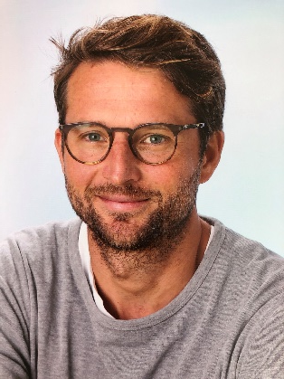
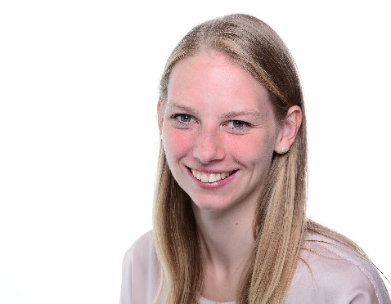
Erasmus+
Netzwerk NRW
E-Twinning Moderator & Erasmus+ Multiplikator
Name: Matthias Helmers
Ort: Münster
Schulform: Gesamtschule
Schule: Gesamtschule Münster-Mitte
E-Mail: helmersm@gemm.ms.de
Erasmus+ Multiplikatorin
Name: Sandra Paß
Ort: Essen
Schulform: Gymnasium
Schule: Carl-Humann-Gymnasium
E-Mail: sandra.pass@carl-humann.de

Slide 3
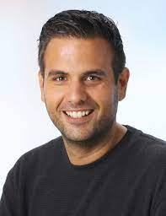
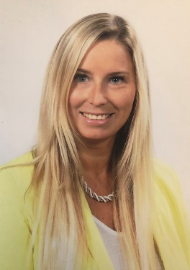
Erasmus+
Netzwerk NRW
E-Twinning Moderator
Name: Nikola Prkacin
Ort: Münster
Schulform: Gesamtschule
Schule: Gesamtschule Münster Mitte
E-Mail: prkacinn@gemm.ms.de
E-Twinning Moderatorin & Erasmus+ Multiplikatorin
Name: Mareike Raabe
Ort: Gelsenkirchen
Schulform: Gesamtschule
Schule: Gesamtschule Ückendorf
E-Mail: raabe@erasmusplus-schulbildung.de

Slide 4
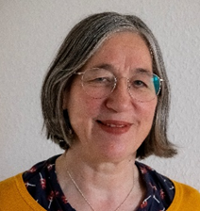
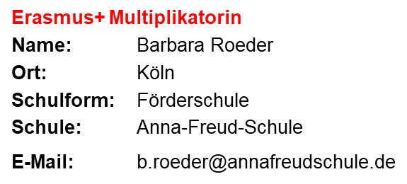
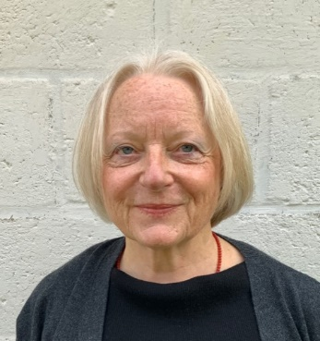
Erasmus+
Netzwerk NRW
Erasmus+ Multiplikatorin
Name: Uta Steinel-Schrenk
Ort: Aachen
Schulform: Gymnasium
Schule: Inda-Gymnasium
E-Mail: steinel.schrenk@gmail.com

Slide 5
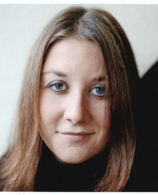
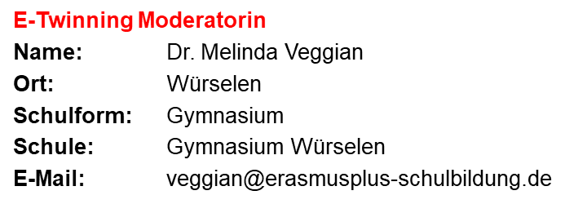
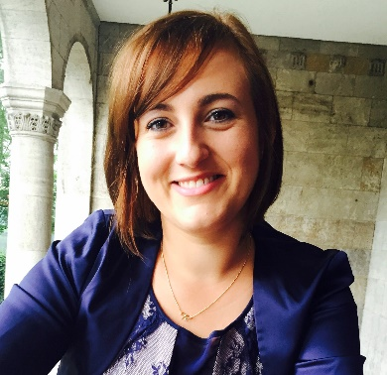
Erasmus+ Multiplikatorin
Name: Carolin Zöller
Ort: Essen
Schulform: Gymnasium
Schule: Carl-Humann-Gymnasium
E-Mail: carolin.zoeller@carl-humann.de

